Slide 1
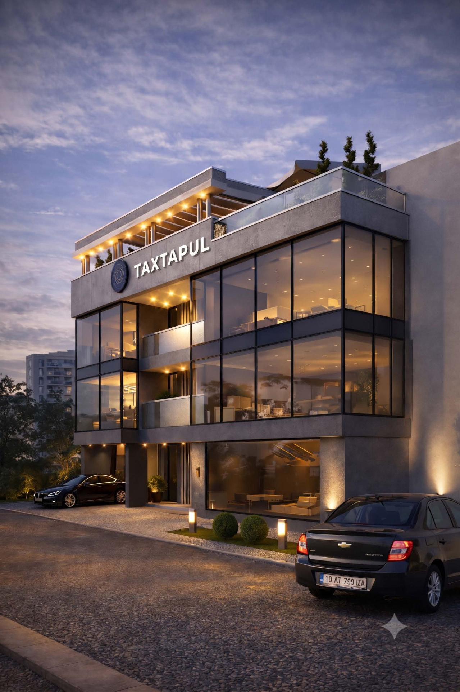
CASE REAL ESTATE ADVISORY
TAXTAPUL
ул. Тахтапул, 31 · Шайхантахурский район · Ташкент
Инвестиционный обзор объекта
Геоаналитика окружения, оценка модели CASE OS и выбор формата использования
Отдельно стоящее коммерческое здание · 5 уровней · 2 299,0 м² общей площади
Август 2026 · документ для инвестора, не является публичной офертой

Slide 2
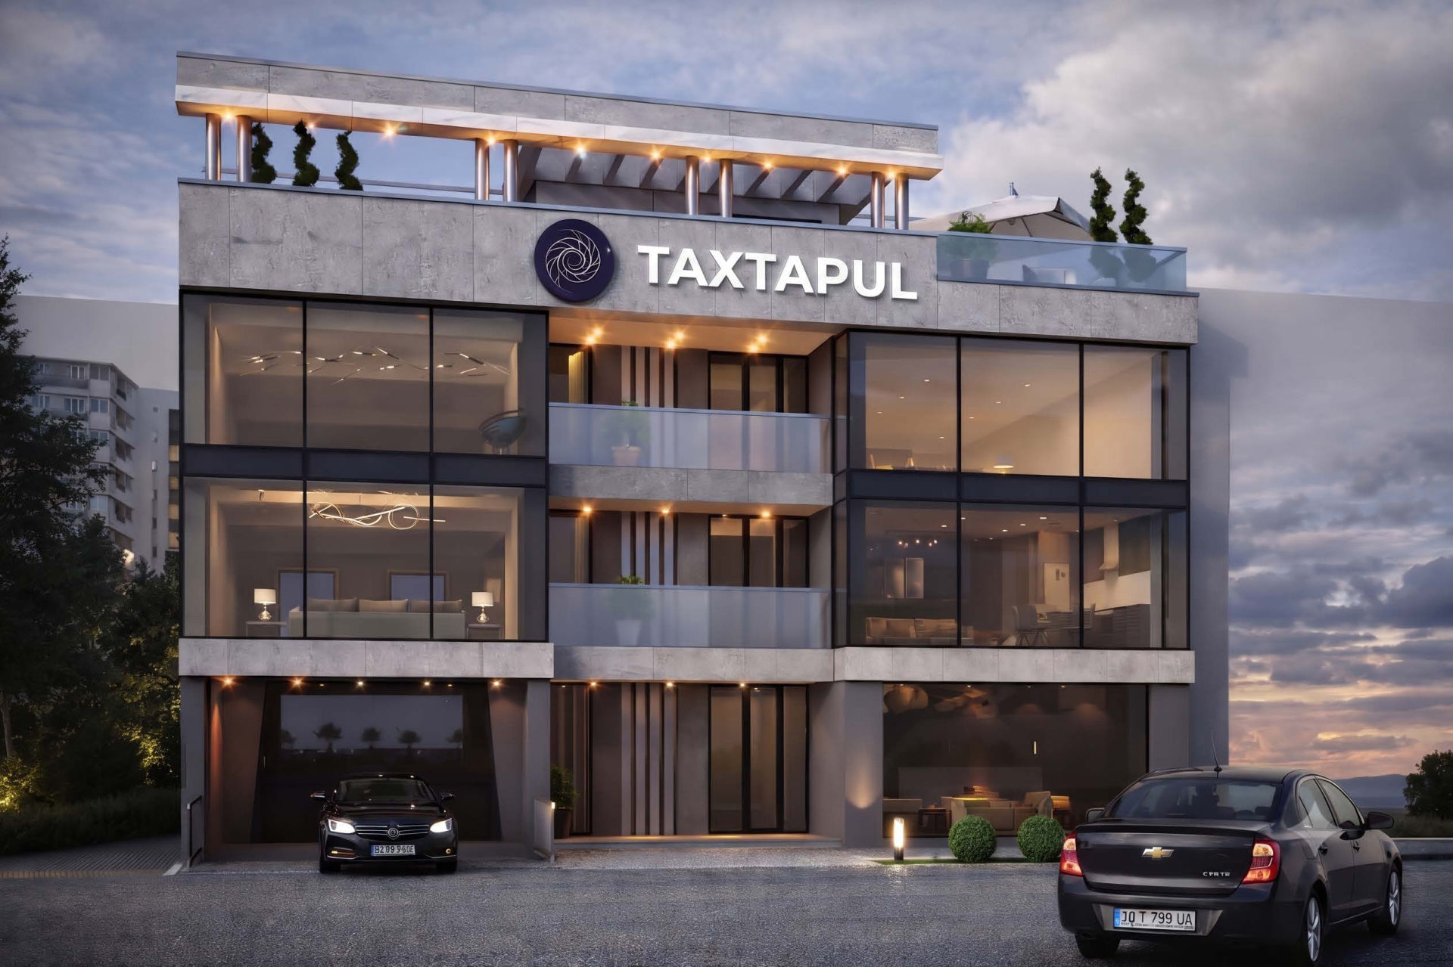
ЗДАНИЕ
Объект в цифрах
2 299,0
1 855,0
5
м²
м²
уровней
Общая площадь здания (GBA) по государственному кадастру
Арендопригодная площадь (GLA), пять уровней
Подвал и четыре надземных этажа, свободная планировка
645 м²
участок в постоянном пользовании
440 м²
пятно застройки
до 4,0 м
высота потолков, первый этаж
359-382 м²
арендопригодная площадь этажа
Площади по данным государственного кадастра, подлежат уточнению по фактическим обмерам при сдаче.
CASE Real Estate Advisory · TAXTAPUL, ул. Тахтапул, 31, Ташкент
2

Slide 3
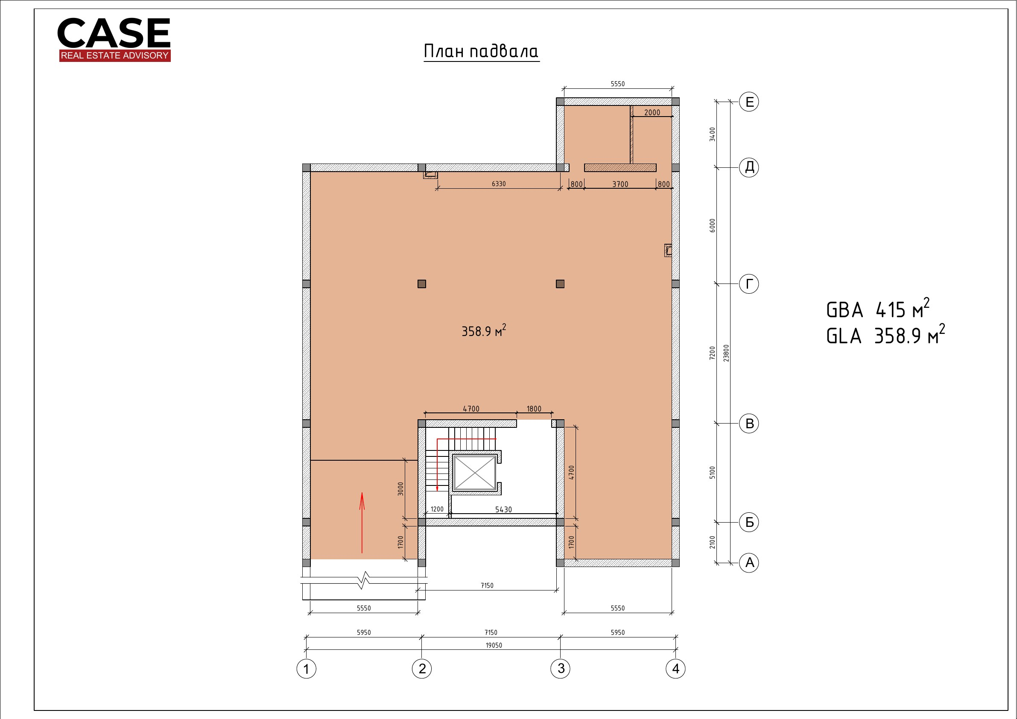
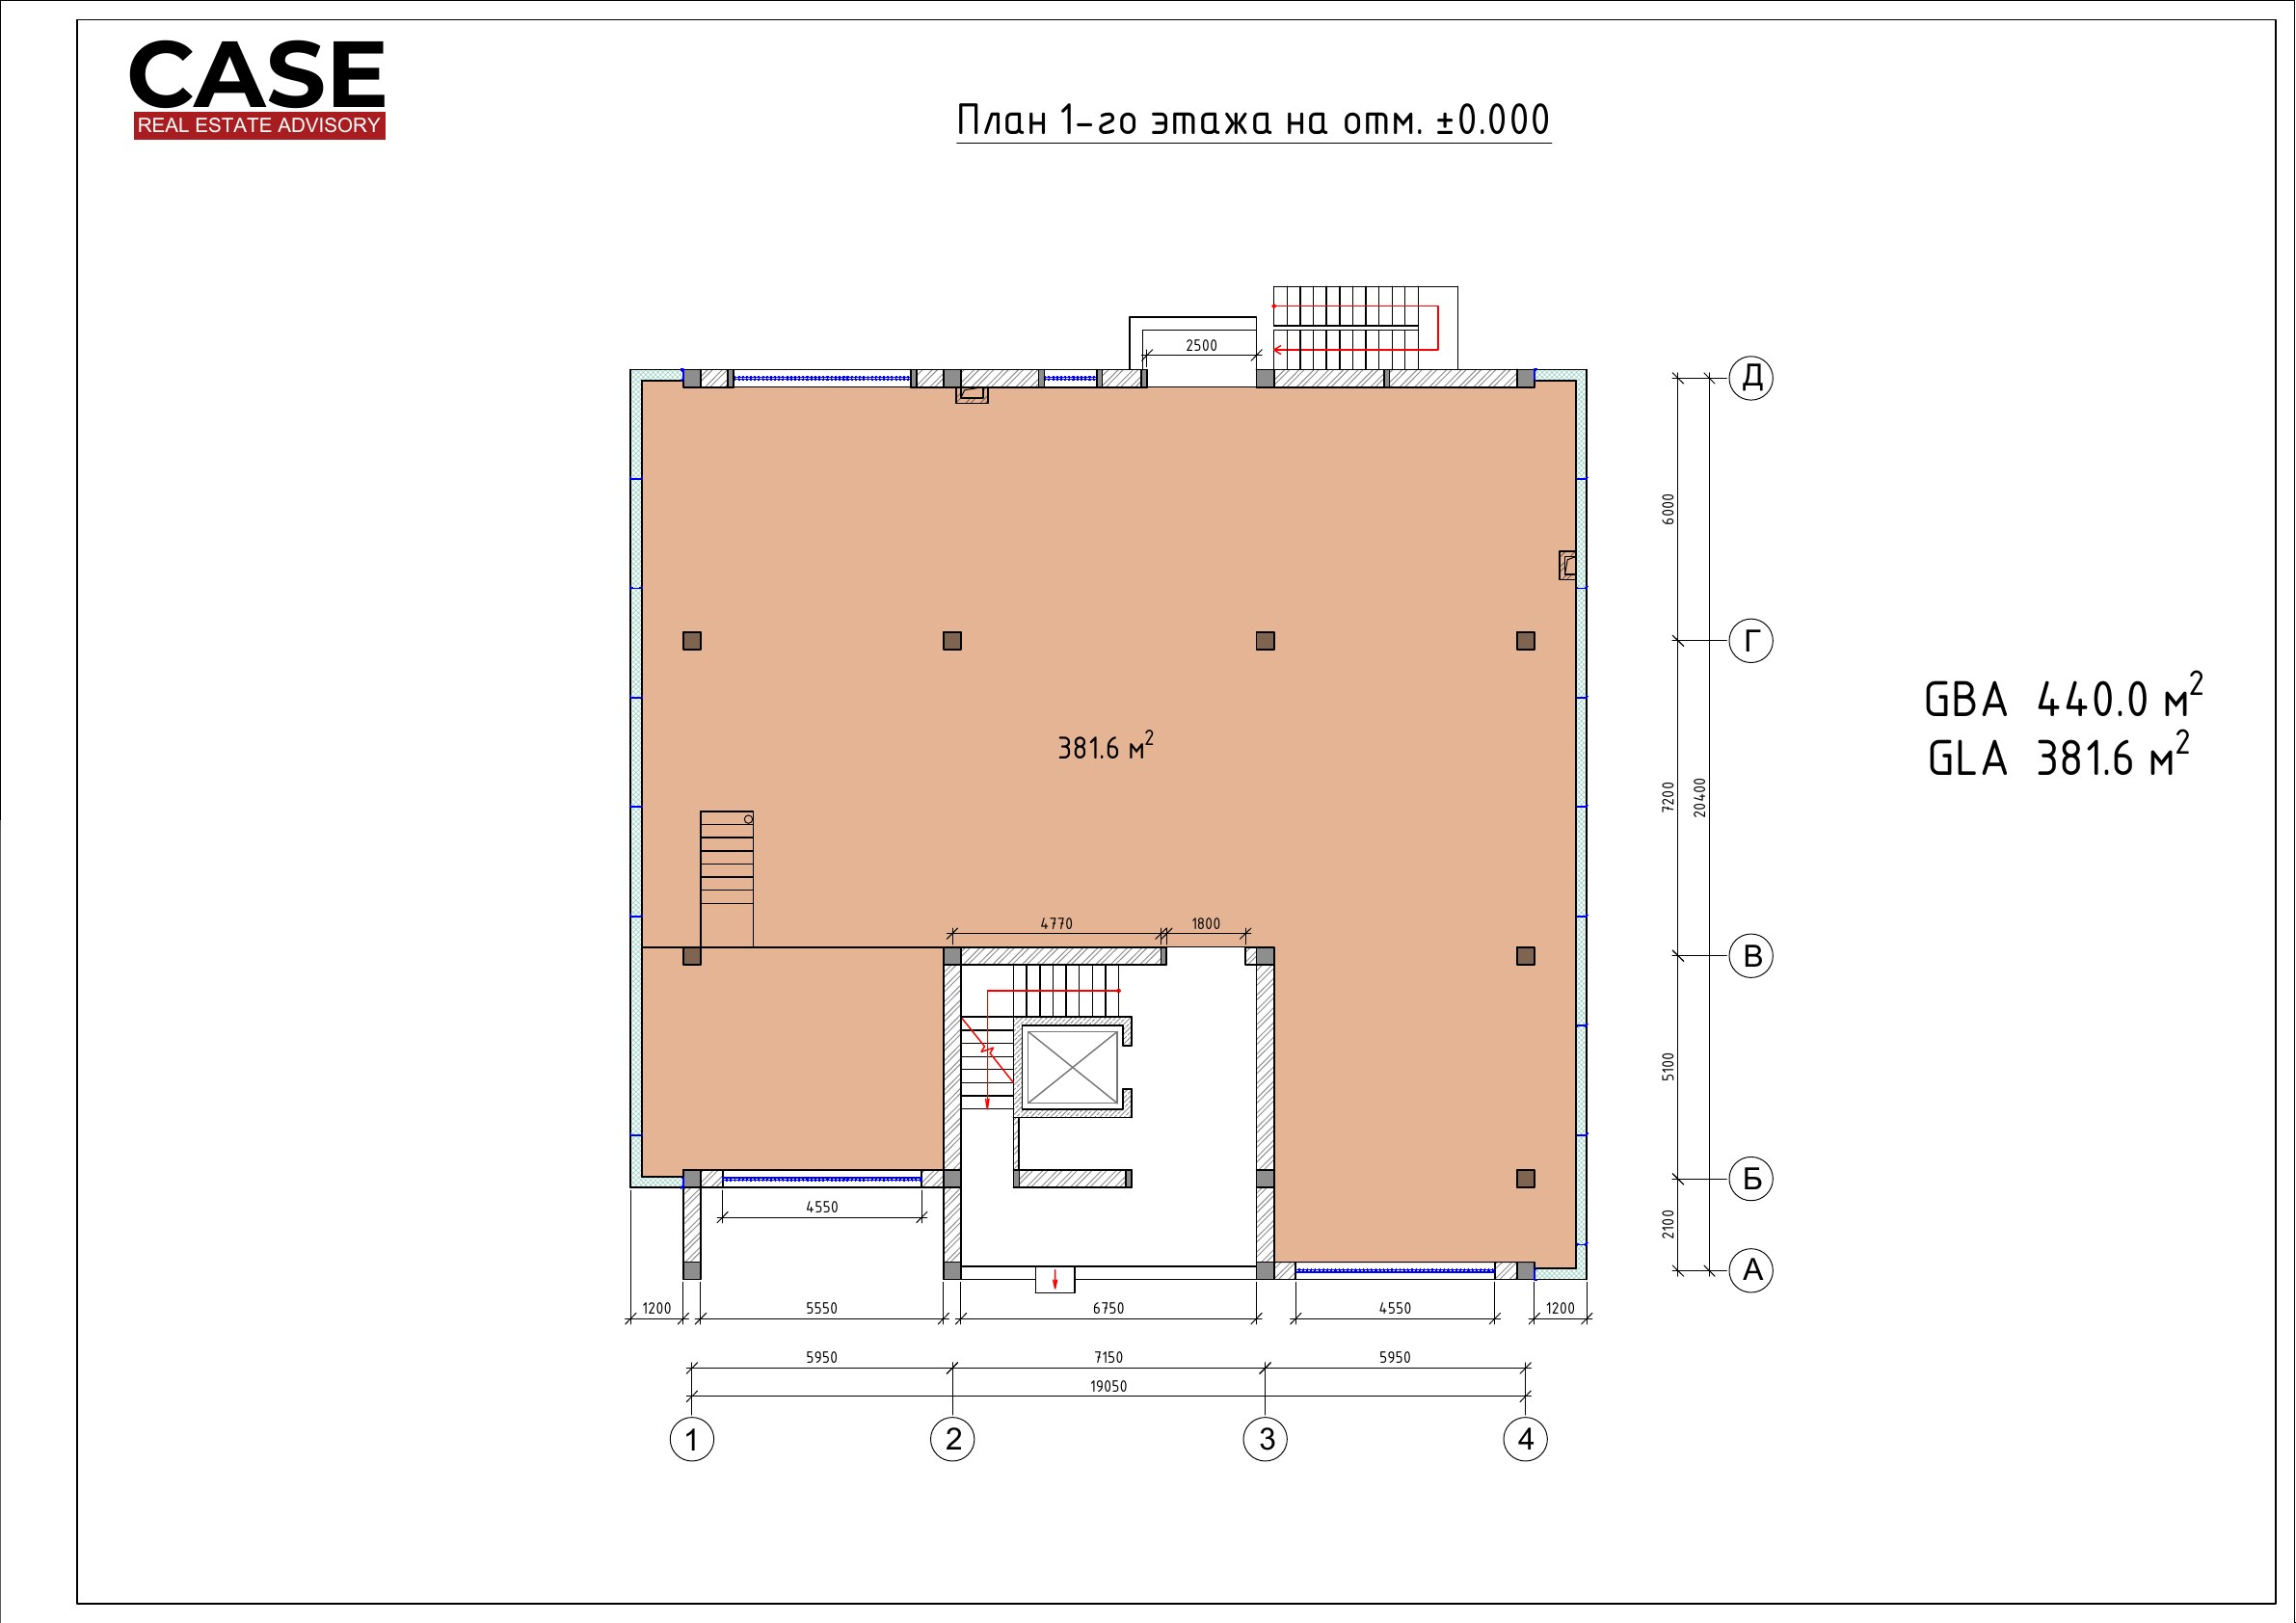
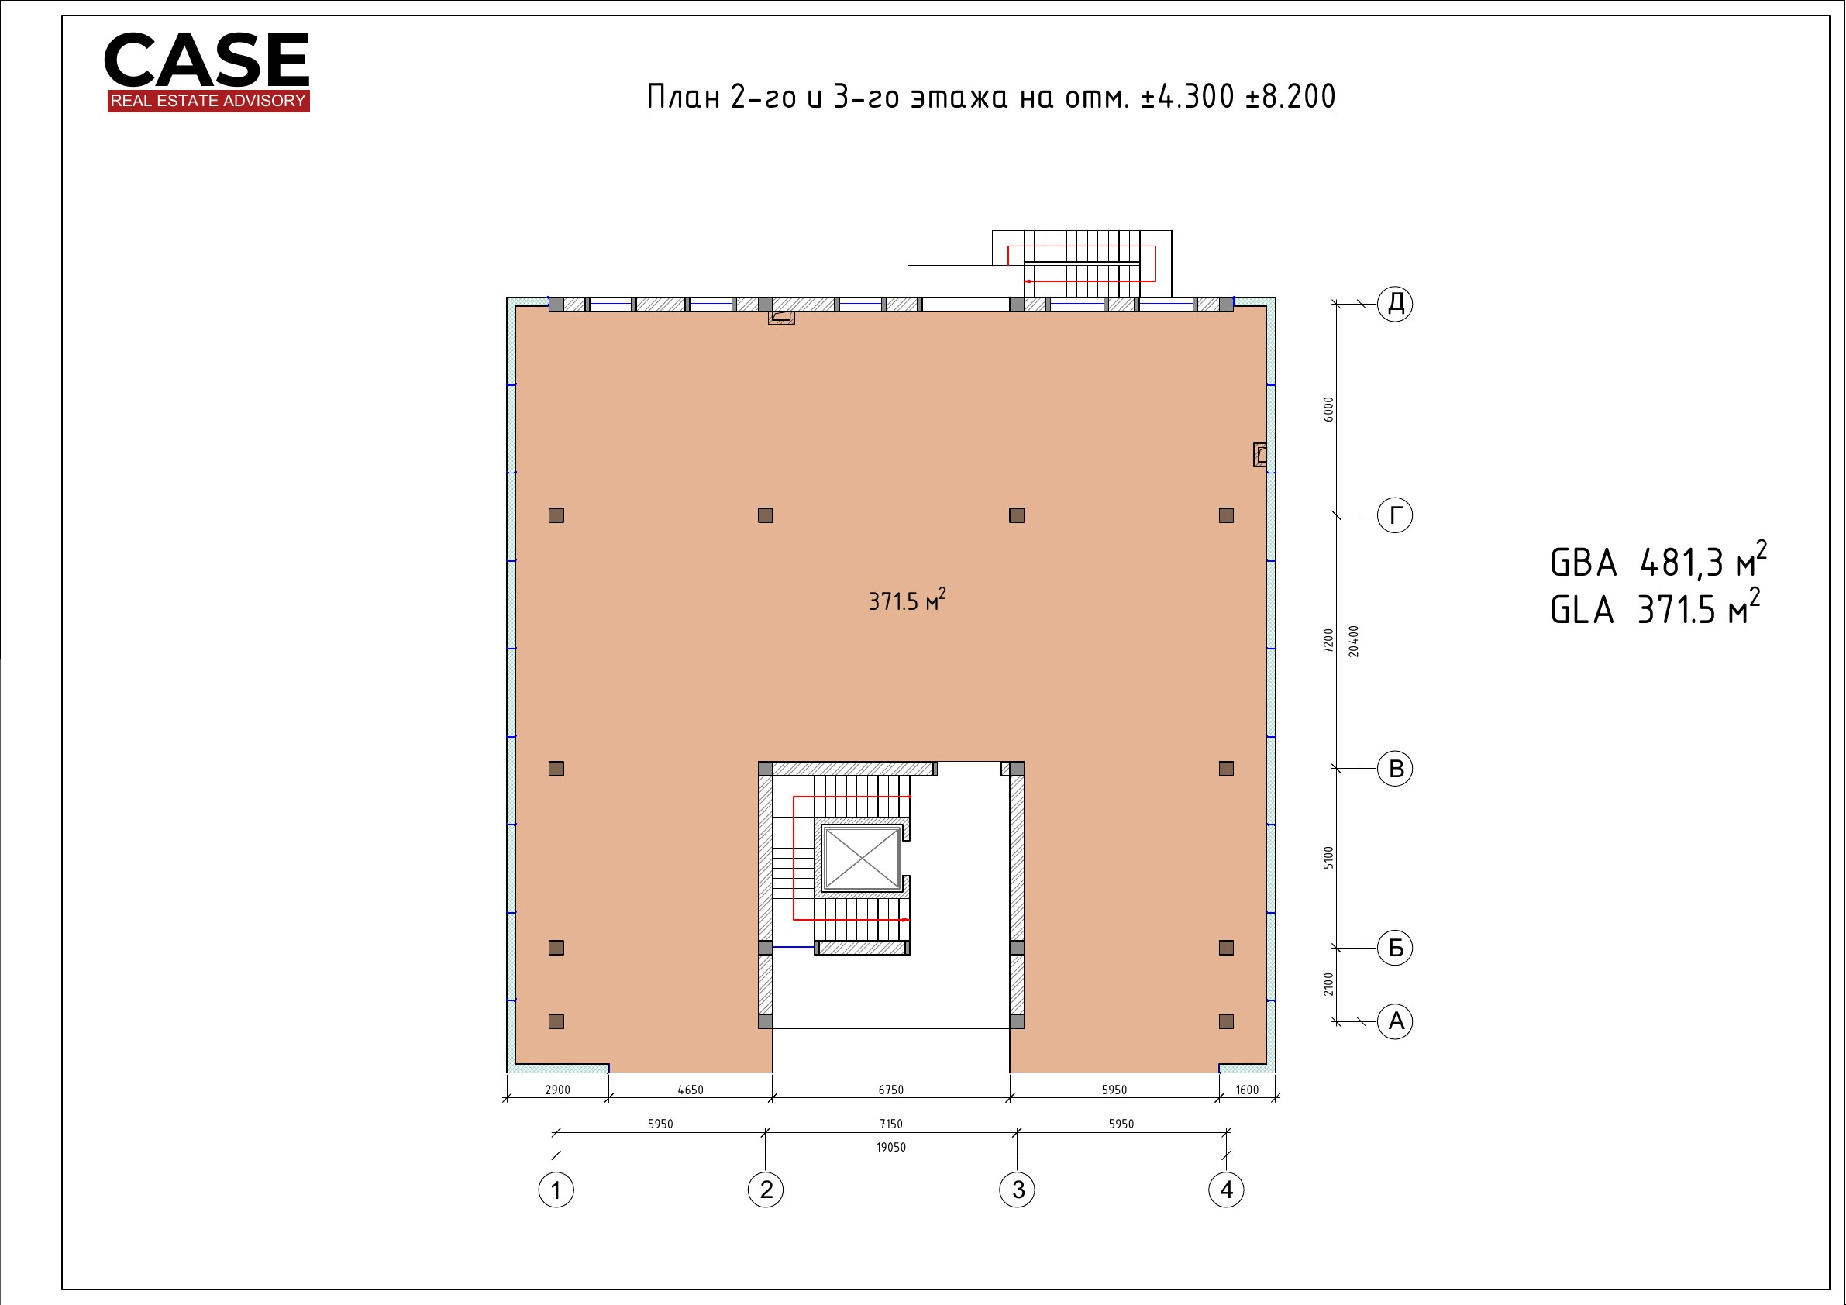
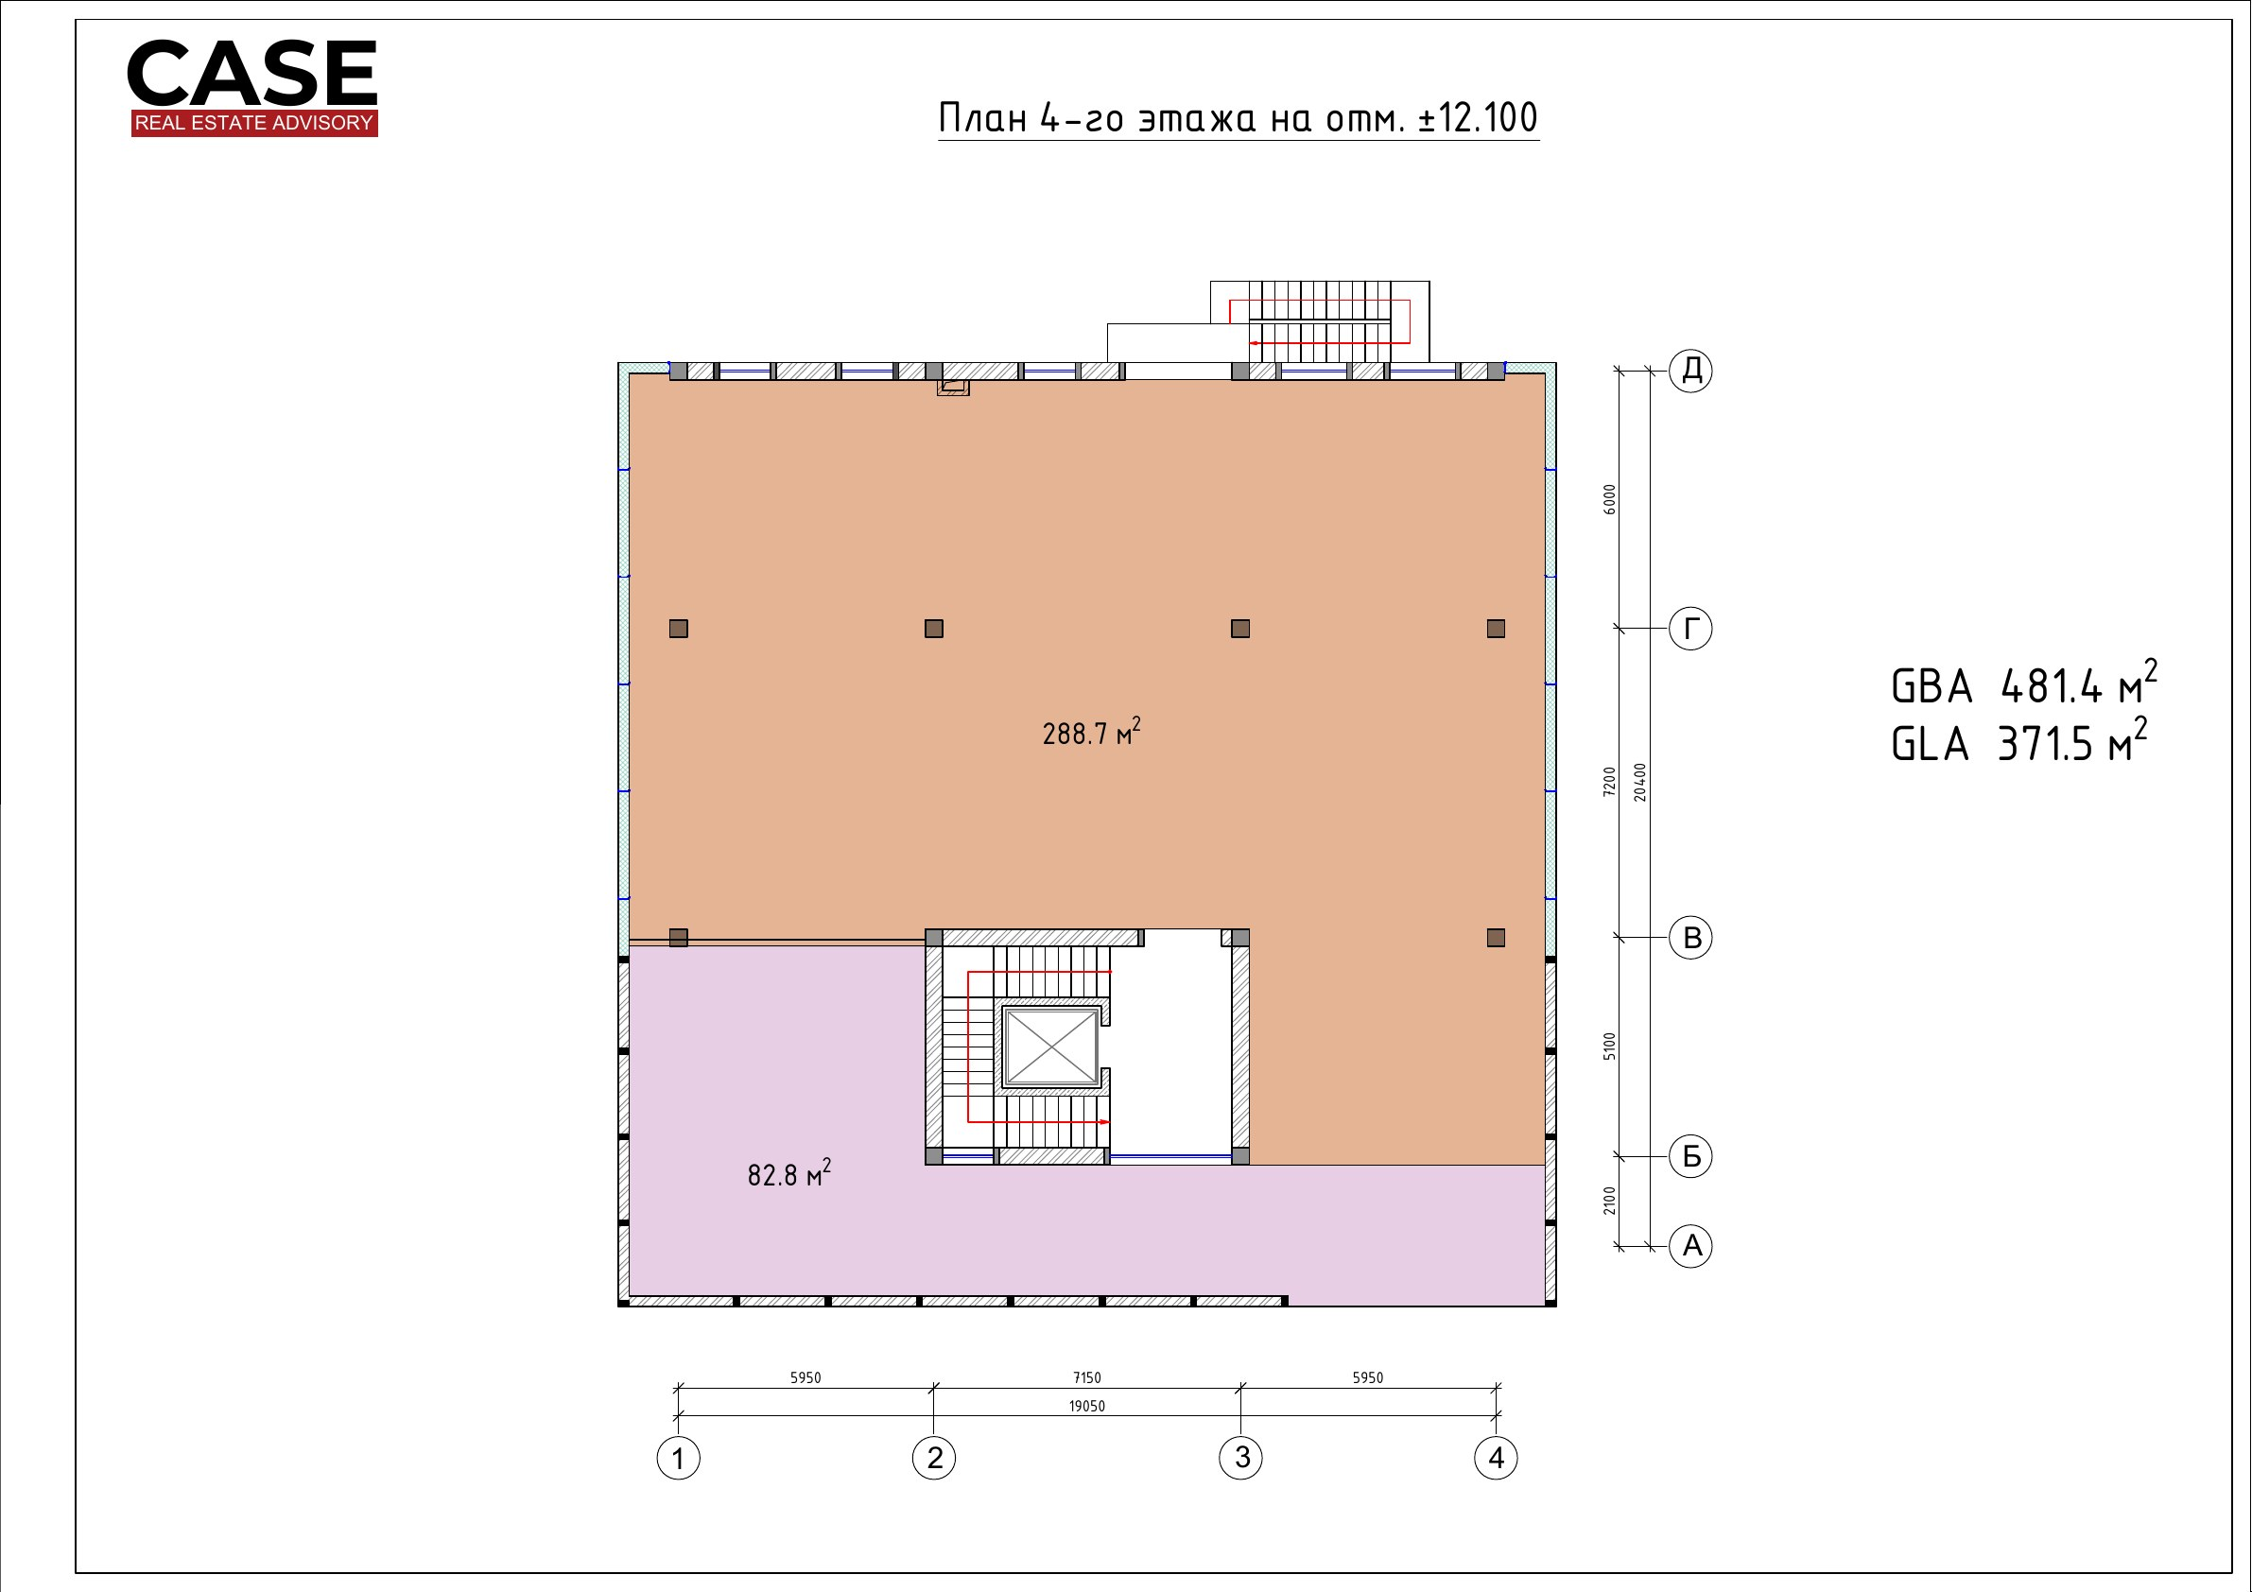
ПОМЕЩЕНИЯ
Здание по уровням
Уровень | Общая площадь (GBA), м² | Арендопригодная (GLA), м² | Потолок, м | Назначение
Подвал | 415,0 | 358,9 | 3,0 | сервис, шоурум, вспомогательные функции
1 этаж | 440,0 | 381,6 | 4,0 | шоурум, сервис, ресепшн клиники
2 этаж | 481,3 | 371,5 | 3,6 | клиника, офис, учебный центр
3 этаж | 481,3 | 371,5 | 3,6 | клиника, офис, учебный центр
4 этаж | 481,4 | 371,5 | 3,0 | офис, учебный центр
Здание целиком | 2 299,0 | 1 855,0 |  | подвал и четыре этажа
Источник: выписки государственного кадастра и рабочая документация. Планировки свободные, перегородки под задачу арендатора.
Подвал
1 этаж
2-3 этаж
4 этаж
CASE Real Estate Advisory · TAXTAPUL, ул. Тахтапул, 31, Ташкент
3

Slide 4
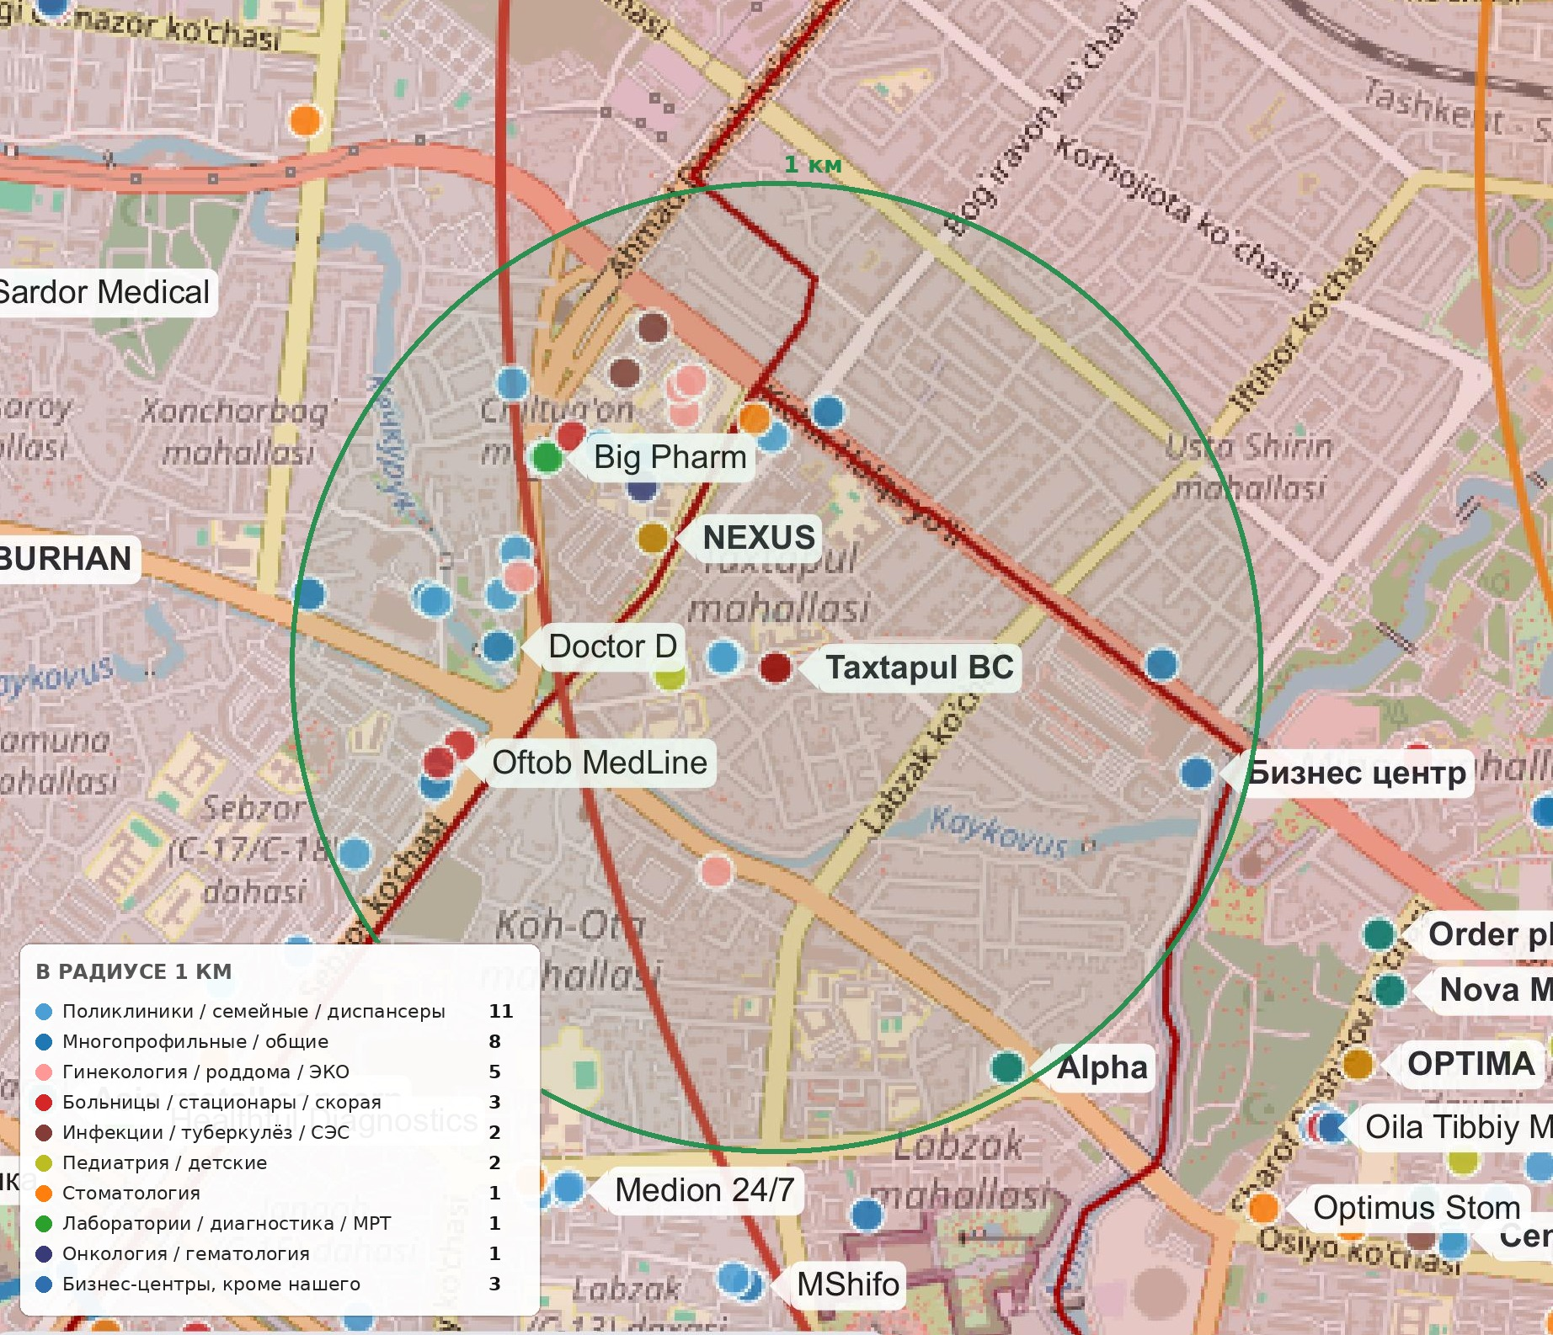
МЕСТО
Локация
Объект стоит внутри плотного жилого массива Шайхантахура, в километре вокруг живут 32 375 человек. Это не деловой периметр города, а обжитой район с готовым ежедневным потоком людей.
Ориентир | Расстояние
Метро Бадамзар | 1 791 м
Бизнес-центр NEXUS | 358 м
Бизнес-центр Бизнес центр | 889 м
Бизнес-центр Alpha | 948 м
41-oilaviy poliklinika | 102 м
Детская инфекционная клиническая больница №4 | 214 м
TWO LINE - ЭКО клиника | 433 м
Рядом на карте приложения: Малая кольцевая дорога, Jomiy bozor и Malika bozor, Ташкентская телебашня, УзЭкспоЦентр, Японский сад, зоопарк, парк Анхор Локомотив, мечеть Минор.
Кольцо - радиус километра от объекта
CASE Real Estate Advisory · TAXTAPUL, ул. Тахтапул, 31, Ташкент
4

Slide 5
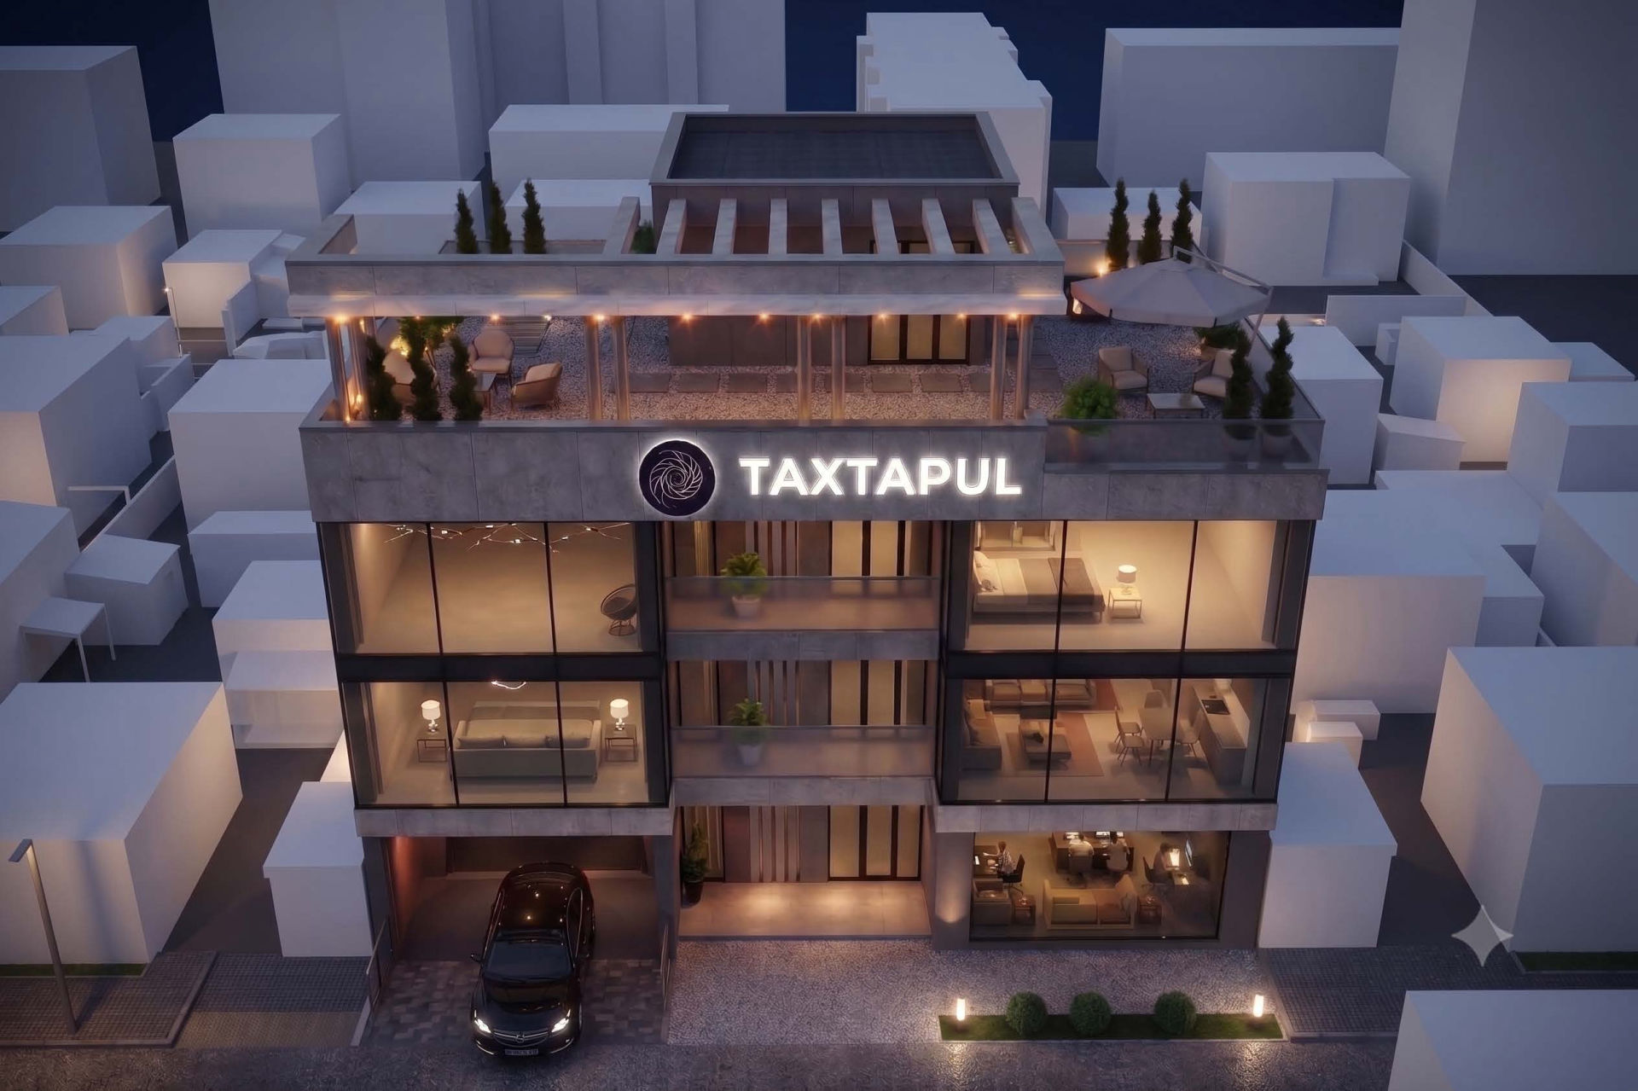
01
Геоаналитика
Что показывают данные о месте и как их считает модель CASE OS Geo Analytics
Источник данных и метод расчёта
Окружение объекта по радиусам от 500 м до 3 км
Схема окружения: медицина и бизнес-центры
Три формата в одной модели: балл, конкуренция, медиана города
Где формула работает, а где её выводы применять нельзя
5

Slide 6
ГЕОАНАЛИТИКА
Как считается балл площадки
Модель CASE OS оценивает точку двумя величинами: сколько людей живёт вокруг и сколько рядом заведений того же профиля. Формула открытая, её можно пересчитать вручную.
Условия расчёта
ФОРМУЛА
балл = 55% x min(1, население 1 км / 25 000) + 45% x max(0, 1 - конкуренты 1 км / эталон)
Радиус спроса
1 км
Эталон спроса
25 000 чел.
Спрос
Конкуренция
Эталон конкуренции
8 объектов
32 375
4 / 33 / 19
Веса спрос / конкуренция
55 / 45
человек в километре вокруг при эталоне 25 000. Спрос перекрыт на 29% и упирается в потолок модели, поэтому у всех форматов он одинаковый.
соседей того же профиля у офиса, клиники и образования при общем эталоне 8. Именно это и разводит форматы по баллам.
Жителей в 1 км от объекта
32 375
Один и тот же эталон конкуренции для всех трёх форматов - поэтому баллы сравнимы напрямую.
CASE Real Estate Advisory · TAXTAPUL, ул. Тахтапул, 31, Ташкент
6

Slide 7
ГЕОАНАЛИТИКА
Окружение объекта по радиусам
Показатель | 500 м | 1 км | 1,5 км | 2 км | 3 км
Жителей | 11 392 | 32 375 | 82 992 | 138 615 | 302 913
Медицинских объектов | 7 | 34 | 53 | 86 | 176
в том числе профильных конкурентов клиники | 7 | 33 | 49 | 73 | 152
Бизнес-центров | 2 | 4 | 7 | 16 | 29
32 375
3
1 791 м
жителей в километре вокруг
чужих бизнес-центра в 1 км
до метро Бадамзар
Спрос по модели упирается в потолок: эталон 25 000 человек перекрыт на 29%.
Модель считает четыре, потому что в её списке есть и сам Тахтапул.
Пешая доступность метро для сотрудников и посетителей.
Спрос здесь заведомо достаточен под любой формат: жилая масса плотная на всех радиусах, а не только у самого объекта.
CASE Real Estate Advisory · TAXTAPUL, ул. Тахтапул, 31, Ташкент
7

Slide 8
ГЕОАНАЛИТИКА
Схема окружения
3 км
Что на схеме
Профильные конкуренты клиники
152
Прочая медицина: стоматология, узкие профили
24
1,5 км
1 км
Бизнес-центры, кроме самого объекта
28
500 м
TAXTAPUL
Сколько объектов в каждом кольце
Радиус | Медицина | БЦ
500 м | 7 | 1
1 км | 34 | 3
1,5 км | 53 | 6
3 км | 176 | 28
Всего 204 объектов в радиусе 3 км. Аптеки и махаллинские центры не показываем: ни офису, ни клинике они не конкуренты.
CASE Real Estate Advisory · TAXTAPUL, ул. Тахтапул, 31, Ташкент
8

Slide 9
ОЦЕНКА МОДЕЛИ
Три формата, один эталон
Один и тот же прогон при эталоне конкуренции 8 объектов: цифры сопоставимы между собой напрямую.
Бизнес-центр
Клиника (мед-конкуренты)
Образование (школы, курсы, центры)
78
55
55
из 100
из 100
из 100
Конкурентов в 1 км
4
Конкурентов в 1 км
33
Конкурентов в 1 км
19
Медиана города
83
Медиана города
55
Медиана города
55
Перцентиль точки
42%
Перцентиль точки
26%
Перцентиль точки
29%
ниже медианы города
на уровне медианы города
на уровне медианы города
Перцентиль показывает, какую долю городских точек наш объект обходит по этому формату.
CASE Real Estate Advisory · TAXTAPUL, ул. Тахтапул, 31, Ташкент
9

Slide 10
ОЦЕНКА МОДЕЛИ
Из чего складывается балл
В формуле два слагаемых. Спрос у всех трёх форматов одинаковый и уже упёрся в потолок модели, поэтому форматы различает только конкуренция.
Спрос, 55 баллов максимум
Конкуренция, 45 баллов максимум
Бизнес-центр
55
22,5
= 78
4 конкурента при эталоне 8
Клиника (мед-конкуренты)
55
= 55
33 конкурента при эталоне 8
Образование (школы, курсы, центры)
55
= 55
19 конкурентов при эталоне 8
Отсюда важный вывод: разница между форматами в этой модели не про качество места, а исключительно про число соседей той же категории. Место у всех трёх форматов одно и то же и оценено одинаково высоко.
CASE Real Estate Advisory · TAXTAPUL, ул. Тахтапул, 31, Ташкент
10

Slide 11
ОЦЕНКА МОДЕЛИ
Где формулу можно применять, а где нельзя
Модель штрафует за любое соседство одинаково. Для офиса это верно, для медицины и образования - нет.
✓
Работает: офис
!
Не работает: клиника и учебный центр
Арендатор выбирает одно здание из нескольких. Соседний бизнес-центр это прямой отток спроса: тот, кто снял там, не снимет здесь. Чем меньше соседей, тем выше шанс сдать площадь.
Здесь соседство даёт приток. Пациент едет в место, известное как место, куда ходят лечиться; ученик идёт туда, где рядом школа и другие занятия. Кластер работает на нас, а формула считает его минусом.
Конкуренция за одного и того же арендатора
Спрос делится, не складывается
Штраф модели отражает реальность
Больницы и роддом рядом дают направления и поток
Место уже известно людям по нужному поводу
Штраф модели искажает картину
Балл 78 читаем как есть
Балл 55 сам по себе не приговор
Это ограничение самой формулы, а не ошибка в данных. Эталон насыщения нельзя применять к форматам с эффектом кластера.
CASE Real Estate Advisory · TAXTAPUL, ул. Тахтапул, 31, Ташкент
11

Slide 12
ФОРМАТ 1
Клиника: насыщение здесь работает в плюс
В километре вокруг объекта 34 медицинских объекта. Модель называет это насыщением, но состав кластера показывает обратное: рядом стационары, роддом и диспансеры, то есть источники направлений, а не соперники за того же пациента.
Объект в радиусе 1 км | Профиль | Расстояние
41-oilaviy poliklinika | поликлиника | 102 м
Детская инфекционная клиническая больница №4 | стационар | 214 м
TWO LINE - ЭКО клиника | ЭКО | 433 м
Областной онкологический диспансер | диспансер | 462 м
Родильный комплекс №3 | роддом | 553 м
Центр репродуктивной медицины | ЭКО | 554 м
Sinomed MD International Hospital | стационар | 629 м
Инфекционная больница №1 | стационар | 673 м
19 - Oilaviy Poliklinika | поликлиника | 939 м
Поток пациентов
Стационар выписывает - наблюдение и реабилитация нужны рядом.
Направления
Диспансеры и поликлиники направляют на диагностику и узкий приём.
Репутация места
Район уже известен людям как место, куда едут лечиться.
Первый этаж с потолком 4,0 м и отдельным входом закрывает ресепшн и диагностику, верхние этажи - кабинеты приёма.
Кадры
2-й Республиканский медицинский колледж в ближней зоне.
CASE Real Estate Advisory · TAXTAPUL, ул. Тахтапул, 31, Ташкент
12

Slide 13
ФОРМАТ 2
Учебный центр: аудитория рядом
Вокруг объекта плотная образовательная среда, но почти вся она государственная и школьная. Коммерческая ниша при этом пустая.
Состав образования в ближней зоне вокруг объекта
1 из 103
Школа
48 · 47%
объектов образования в ближней зоне - коммерческий учебный центр. Остальное это школы, детские сады, колледжи и вузы, то есть готовая аудитория, а не конкуренты.
Детский сад
34 · 33%
Университет / вуз
10 · 10%
82
из 103 объектов ближней зоны это школы и детские сады: дети, родители и педагоги рядом
Колледж / лицей
9 · 9%
Языковая школа
1 · 1%
19
конкурентов насчитала модель, но в этот счёт попали те же школы и детские сады
Курсы / учебный центр
1 · 1%
Школа №20 стоит на той же улице, соседним зданием. Это и подтверждает жилой характер места, и закрывает вариант собственной школы: полноценная школа конкурировала бы с ней в упор, а курсы её дополняют. Отдельно: участок под школу мал, 645 м² минус пятно 440 м² оставляют около 205 м².
Ближайшие коммерческие центры: NOBELIS, ALPHA EDUCATION, PDP Academy, Free Study.
CASE Real Estate Advisory · TAXTAPUL, ул. Тахтапул, 31, Ташкент
13

Slide 14
ФОРМАТ 3
Офис: лучший балл модели и его цена
У офиса единственного из трёх форматов конкуренция ниже эталона, поэтому он и получает 78 из 100. Но это же и единственный формат, где балл ниже медианы города.
Ближайшие бизнес-центры | Расстояние
NEXUS | 358 м
Бизнес центр | 889 м
Alpha | 948 м
Order plaza | 1 351 м
Nova Minor | 1 416 м
OPTIMA | 1 441 м
78
83
из 100
медиана
Балл модели, лучший из трёх форматов
Медиана города по этому формату выше нашей точки
Как это читать
Точка обходит 42% ячеек города. Свободная ниша есть, но офисный спрос в Ташкенте тянется в деловые коридоры, а здесь жилой массив. Поэтому офис мы ставим третьим и в формате «здание целиком под одну компанию»: такому арендатору важен не деловой адрес, а свой отдельный дом, парковка и близость к жилью сотрудников.
В километре три чужих бизнес-центра, ближайший NEXUS в 358 м. Модель показывает четыре, потому что в её списке бизнес-центров есть и сам Тахтапул.
Совокупная арендопригодная площадь 1 855,0 м² на пяти уровнях со свободной планировкой позволяет собрать здание под одного арендатора без перестройки несущих конструкций.
CASE Real Estate Advisory · TAXTAPUL, ул. Тахтапул, 31, Ташкент
14

Slide 15
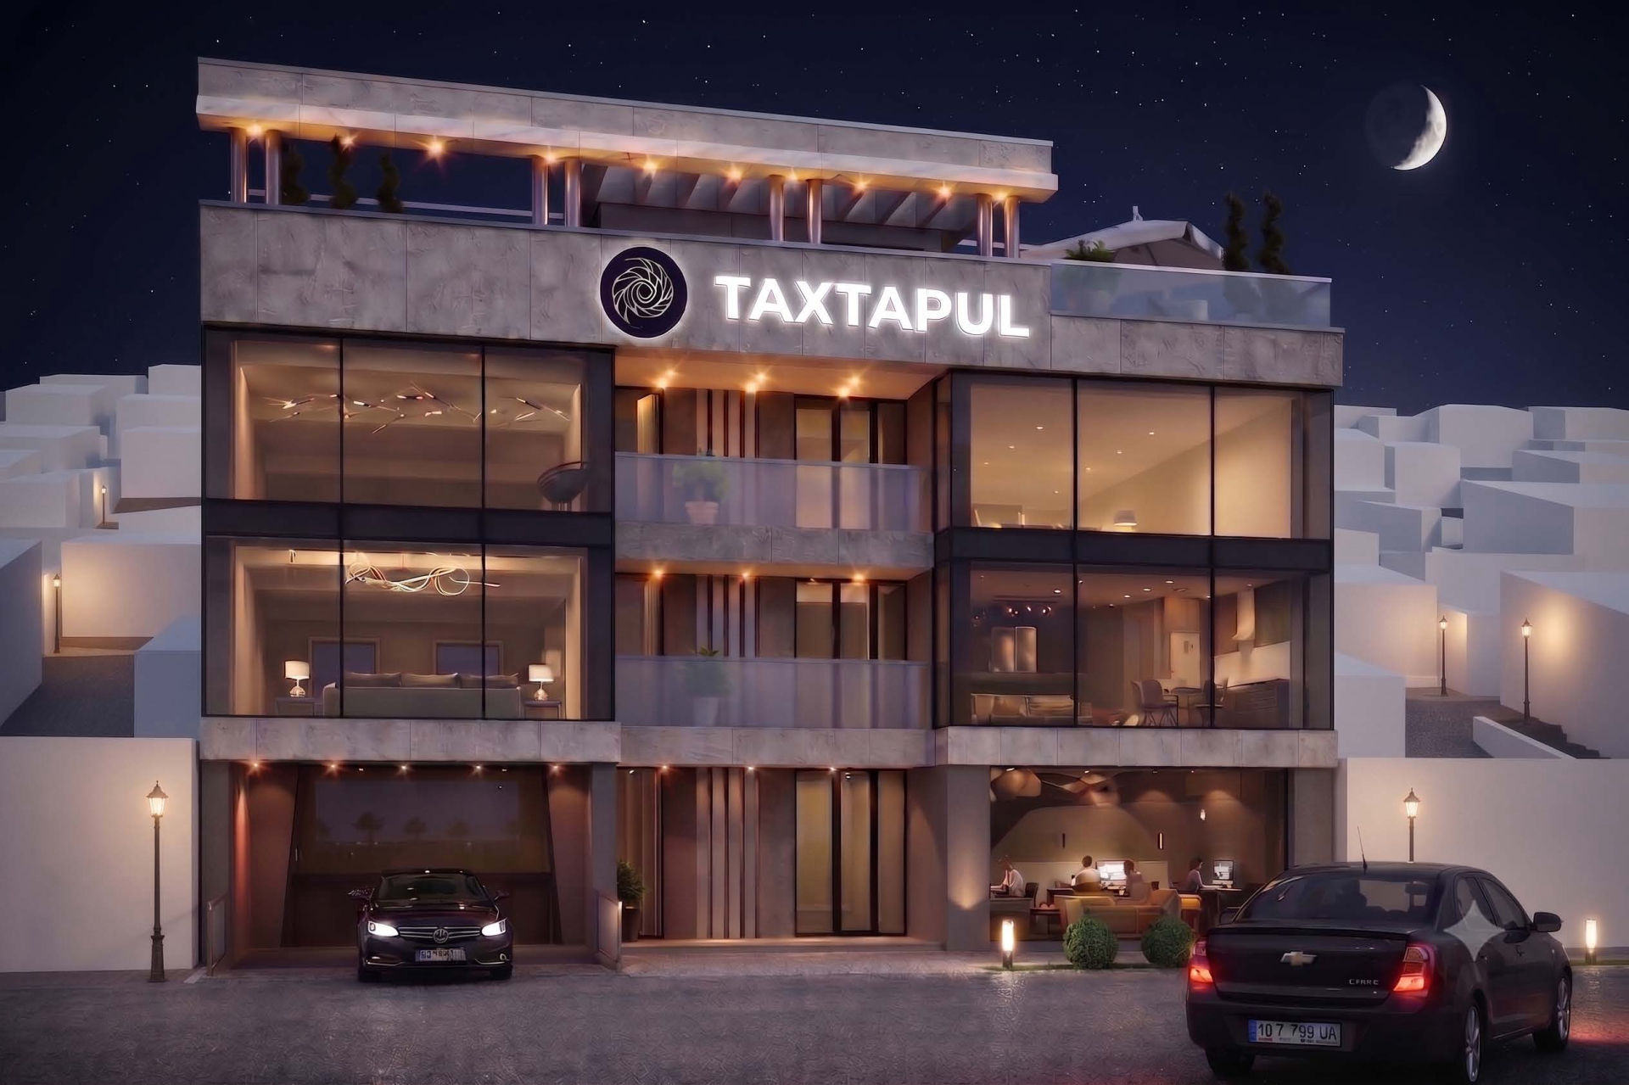
02
Позиция CASE
Приоритет форматов, обоснование расхождения с моделью и что объект даёт каждому сценарию
Приоритет: клиника, учебный центр, офис целиком
Почему порядок не совпадает с баллом модели
Что здание даёт каждому формату по уровням
Формат сделки и что нужно уточнить по данным
15

Slide 16
ВЫВОД
Приоритет форматов: позиция CASE
1
Клиника
2
Учебный центр и курсы
3
Офис целиком под одну компанию
Медицинский кластер в километре: стационары, роддом, онкодиспансер, детская инфекционная больница. Это поток направлений и узнаваемость места. Первый этаж с потолком 4,0 м и отдельным входом закрывает ресепшн и диагностику, верхние уровни - кабинеты.
В ближней зоне 86 школ и детских садов и всего один коммерческий учебный центр в слое OSM. Аудитория живёт вокруг: 32 375 человек в километре. Формат берёт этажи целиком или блоками.
Лучший балл модели, но офисный спрос тянется в деловые коридоры. Реалистичный сценарий - одна компания забирает здание целиком ради отдельного дома и парковки.
34 медобъекта в 1 км, из них стационары и роддом
Медицинский колледж рядом как источник кадров
Балл модели 55: штраф за кластер, который здесь плюс
Школа №20 соседним зданием, поток учеников и родителей
Свободная планировка под аудитории от 359 до 382 м²
Балл модели 55: в конкуренты записаны школы и детсады
3 чужих бизнес-центра в 1 км, ближайший 358 м
1 855,0 м² на пяти уровнях под одного арендатора
Балл модели 78 при медиане города 83
Порядок это позиция CASE по совокупности данных и практики рынка, а не результат модели. Балл модели приведён у каждого формата отдельно.
CASE Real Estate Advisory · TAXTAPUL, ул. Тахтапул, 31, Ташкент
16

Slide 17
ВЫВОД
Почему приоритет не совпадает с баллом модели
Расхождение объяснимое, и мы не подгоняем одно под другое: балл показываем как есть, приоритет обосновываем отдельно.
Формат | Балл модели | Приоритет CASE | Причина расхождения
Клиника | 55 | 1 | Модель штрафует за соседей. В медицине соседи дают поток: направления, диагностика, наблюдение после стационара.
Учебный центр | 55 | 2 | В конкуренты попали школы и детские сады. Для коммерческих курсов это аудитория, а не соперники.
Офис | 78 | 3 | Штраф корректен, но модель не видит тип спроса: офисный арендатор ищет деловой коридор, а здесь жилой массив.
Что модель считает хорошо
Чего она не различает
Как мы это подаём
Плотность населения, число объектов по категориям, расстояния. Это факты, и мы их приводим без правок.
Тип спроса и эффект кластера. Один и тот же штраф применяется и к офису, и к клинике.
Балл модели и приоритет CASE стоят рядом. Выдавать приоритет за результат модели нельзя, как и подгонять балл под приоритет.
CASE Real Estate Advisory · TAXTAPUL, ул. Тахтапул, 31, Ташкент
17

Slide 18
ВЫВОД
Что здание даёт каждому формату
Уровень | Площадь GLA, м² | Потолок, м | Клиника | Учебный центр | Офис целиком
Подвал | 358,9 | 3,0 | стерилизация, склад, архив | склад, техпомещения | серверная, архив
1 этаж | 381,6 | 4,0 | ресепшн, забор анализов, диагностика | ресепшн, зона ожидания родителей | входная группа, переговорные
2 этаж | 371,5 | 3,6 | кабинеты приёма | аудитории | открытый офис
3 этаж | 371,5 | 3,6 | кабинеты приёма, дневной стационар | аудитории, лаборатории | открытый офис
4 этаж | 371,5 | 3,0 | администрация, конференц-зона | большой зал, администрация | руководство, конференц-зона
Свободная планировка
Отдельный вход и лифт
Гибкость по этажам
Несущие стены только по контуру и ядру: перегородки ставятся под задачу арендатора без согласования конструктива.
Здание отдельно стоящее, вход свой, лифт на все уровни. Формат «целиком под одного» не требует переделок.
Уровни от 359 до 382 м² можно брать по одному, блоками или целиком, поэтому один арендатор не блокирует остальных.
CASE Real Estate Advisory · TAXTAPUL, ул. Тахтапул, 31, Ташкент
18

Slide 19
УСЛОВИЯ
Формат сделки
Аренда
Покупка
Аренда с выкупом
Этаж, блок или здание целиком. Планировка и отделка под задачу арендатора, срок и условия обсуждаются.
Здание целиком с участком в постоянном пользовании и полным пакетом кадастровых документов.
Промежуточный вариант: арендатор занимает здание сейчас и фиксирует условия последующего выкупа.
От одного уровня
Свободная планировка
Возможны каникулы на отделку
2 299,0 м² GBA
Участок 645 м²
Документы в порядке, обременений нет
Вход без полной суммы
Условия выкупа фиксируются на старте
Подходит операторам клиники и учебного центра
Коммерческие условия предоставляются по запросу. Настоящий документ носит справочный характер и не является публичной офертой; площади подлежат уточнению по фактическим обмерам при сдаче.
CASE Real Estate Advisory · TAXTAPUL, ул. Тахтапул, 31, Ташкент
19

Slide 20
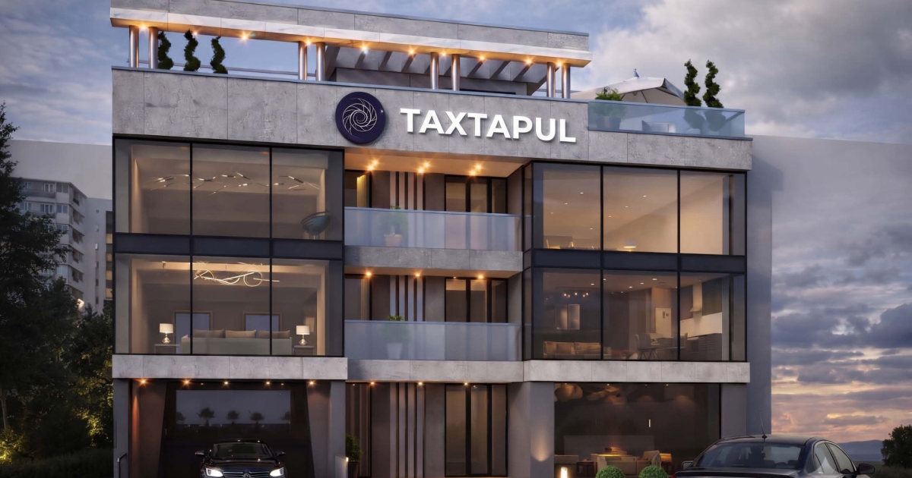
CASE REAL ESTATE ADVISORY
Обсудить объект
Покажем здание, поднимем документы и посчитаем экономику под ваш формат.
Телефон
+998 90 922 07 00
Telegram
muhammadaxmadiy
Сайт
caseadvisory.uz/taxtapul/
Адрес объекта
ул. Тахтапул, 31, Ташкент
Документ подготовлен CASE Real Estate Advisory. Справочный характер, не является публичной офертой.

